Slide 1
Trường Tiểu học Ái Mộ A
TOÁN
ÔN TẬP VỀ ĐẠI LƯỢNG
(Trang 170)

Slide 2
1. Kể tên các đơn vị đo khối lượng em đã học theo thứ tự từ lớn đến bé.
tấn, tạ, yến, kg, hg, dag, g.

Slide 3
2. Kể tên các đơn vị đo khối lượng em đã học theo thứ tự từ bé đến lớn.
g, dag, hg, kg, yến, tạ, tấn.

Slide 4
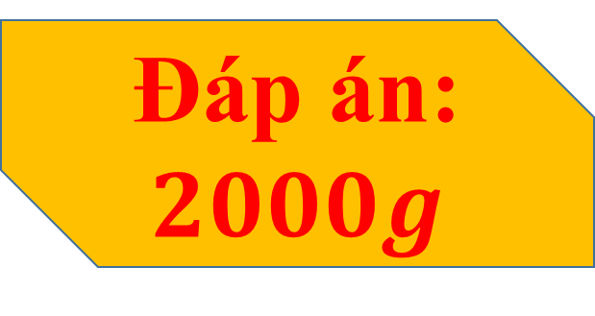
3. Viết số thích hợp vào chỗ chấm: 2kg = … g
Đáp án: $2000g$

Slide 5

BÀI MỚI

Slide 6
BẢNG ĐƠN VỊ ĐO KHỐI LƯỢNG
Lớn hơn ki-lô-gam |  |  | Ki-lô-gam | Bé hơn ki-lô-gam
tấn | tạ | yến | kg | hg | dag | g
1 tấn = 10 tạ = 1000kg | 1 tạ = 10 yến = 100 kg | 1 yến = 10 kg | 1 kg = 10hg = 1000g | 1 hg = 10dag = 100 g | 1dag = 10 g | 1g
Mỗi đơn vị đo khối lượng đều gấp 10 lần đơn vị bé hơn, liền nó.

Slide 7

Bài 1: Viết số thích hợp vào chỗ chấm:
1yến = ……kg 1tạ = ……. yến
1tạ = ……. kg 1tấn = ……. tạ
1tấn = ……. kg 1tấn = ……. yến
10
10
100
10
1000
100

Slide 8

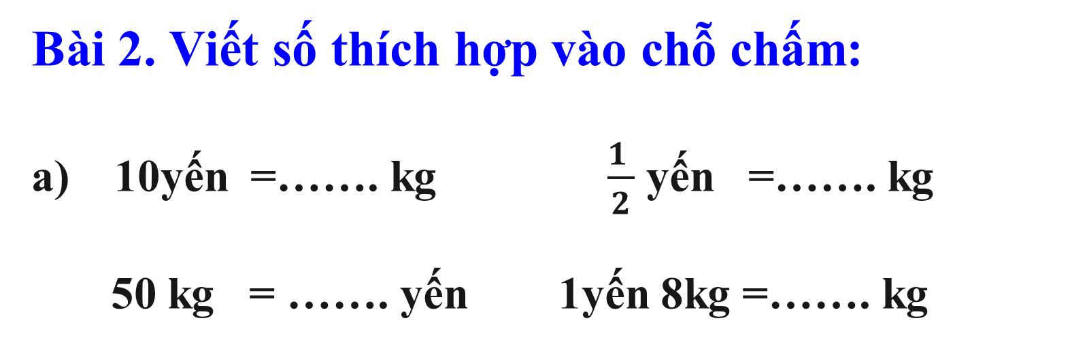
Bài 2. Viết số thích hợp vào chỗ chấm:
a) 10yến =……. kg $\frac{1 }{2}$ yến =……. kg
50 kg = ……. yến 1yến 8kg =……. kg
100
5
5
18
50
15
b) 5tạ = ……. yến 1500kg =…….tạ
30yến = ……..tạ 7tạ 20kg =…….kg
3
720
320
4
c) 32 tấn = ……. tạ 4000 kg =…….tấn
230 tạ = …….tấn 3 tấn25 kg =……...kg
23
3025

Slide 9
Bài 3. Điền dấu >; <; = thích hợp vào chỗ chấm:
2kg7hg ……. 2700g 60kg 7g ……. 6007g
5 kg 3g ……. 5035g 12 500g ……. 12kg200g
=
>
2 700g
60 007g
<
>
5 003g
12 200g

Slide 10
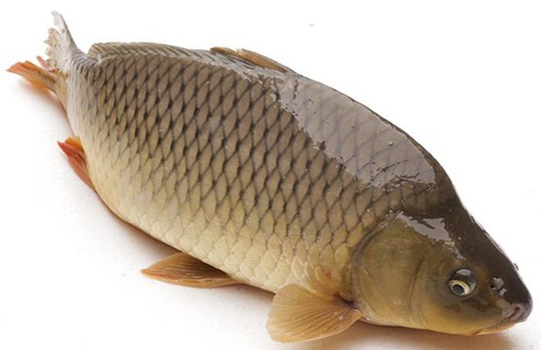
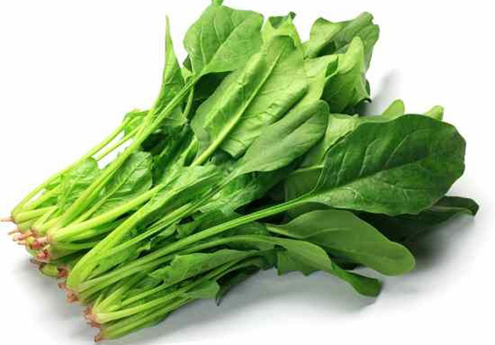
Bài 4. Một con cá cân nặng 1 kg 700g, một bó rau cân nặng 300g.
Hỏi cả cá và rau cân nặng bao nhiêu ki-lô-gam?
Bài giải
nặng 1kg700g
? kg
Đổi: 1 kg 700g = 1700g
Cả cá và rau cân nặng số ki-lô-gam là:
1700 + 300 = 2000 (g)
nặng 300g
2000g = 2kg
Đáp số: 2 kg

Slide 11

Bài 5: Một xe ô tô chở được 32 bao gạo, mỗi
bao cân nặng 50kg. Hỏi chiếc xe đó chở
được tất cả bao nhiêu tạ gạo?
Tóm tắt:
1 bao : 50 kg
32 bao: ... tạ?
Bài giải:
Chiếc xe đó chở được số tạ gạo là:
50 x 32 = 1600 (kg)
1600 kg = 16 tạ
Đáp số : 16 tạ gạo

Slide 12
- Em hãy đọc bảng đơn vị đo khối lượng từ đơn vị bé đến đơn vị lớn.
- Em hãy đọc bảng đơn vị đo khối lượng từ đơn vị lớn đến đơn vị bé.
- Em có nhận xét gì về hai đơn vị liền kề trong bảng đơn vị đo khối lượng?

Slide 13
CỦNG CỐ - DẶN DÒ:
Chuẩn bị bài sau:
Ôn tập về đại lượng (tiếp theo)

